Slide 1
1С-Битрикс: Корпоративный портал
от эффективности сотрудника к эффективности компании

Slide 2
С какими задачами мы сталкиваемся ежедневно?

Slide 3
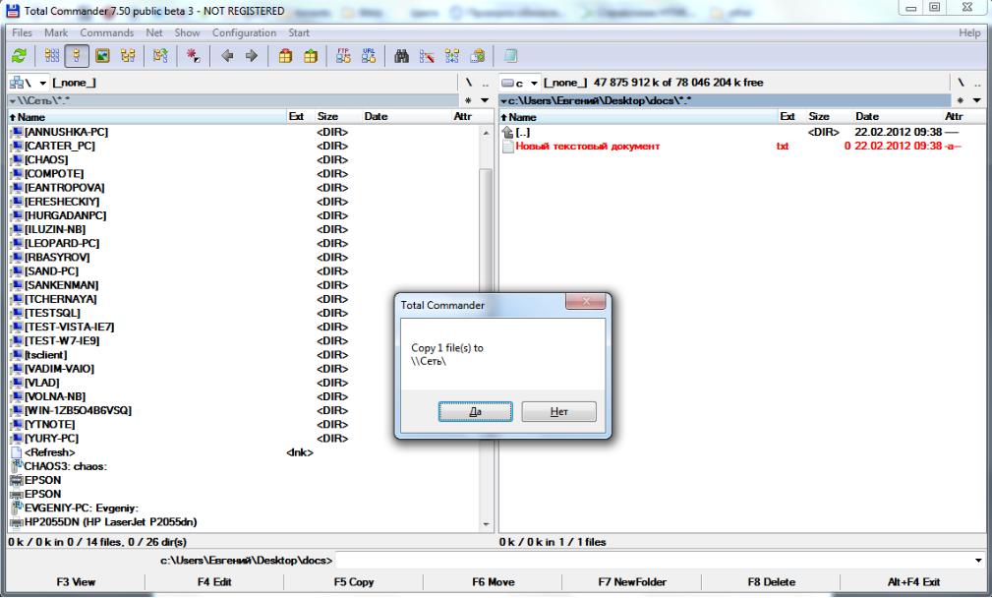
Обмен файлами
Многочисленные пересылки версий документов через скайп, файл-сервер, аську, почту..

Slide 4
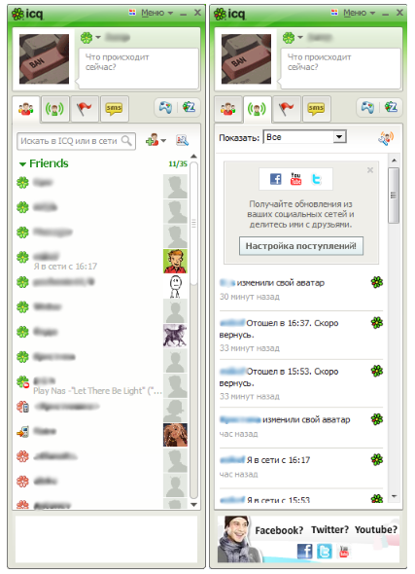
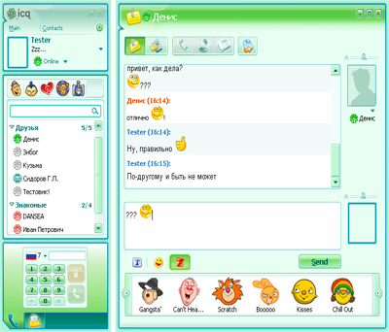
Переписка с коллегами
Много контактов и все не по делу…

Slide 5
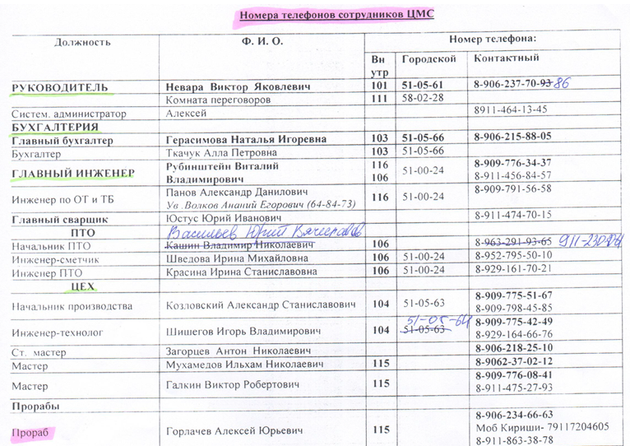
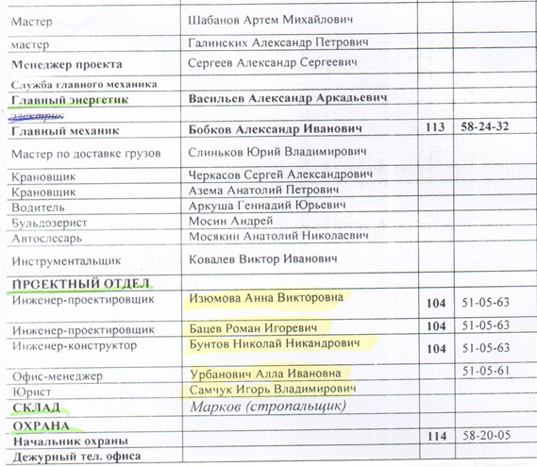
Поиск контактов
Сложно быстро найти нужный телефон…

Slide 6
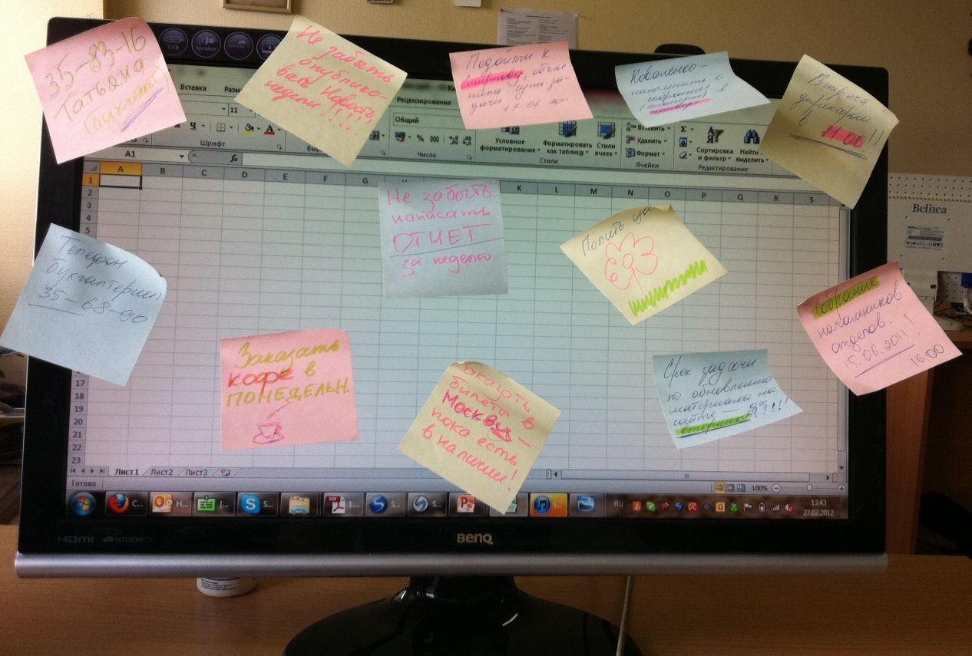
Управление задачами
Задачи в блокноте и на стикерах...
А как это происходит у вас?

Slide 7
Как эти задачи решаются в корпоративном портале?

Slide 8
Обмен файлами и управление документами – через корпоративный портал

Slide 9
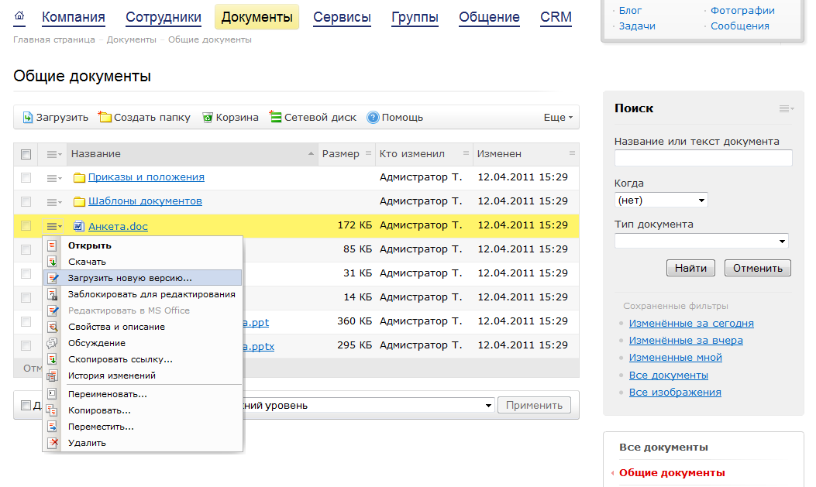
Управление документами

Slide 10
Общение с коллегами – через веб-мессенджер в корпоративном портале

Slide 11
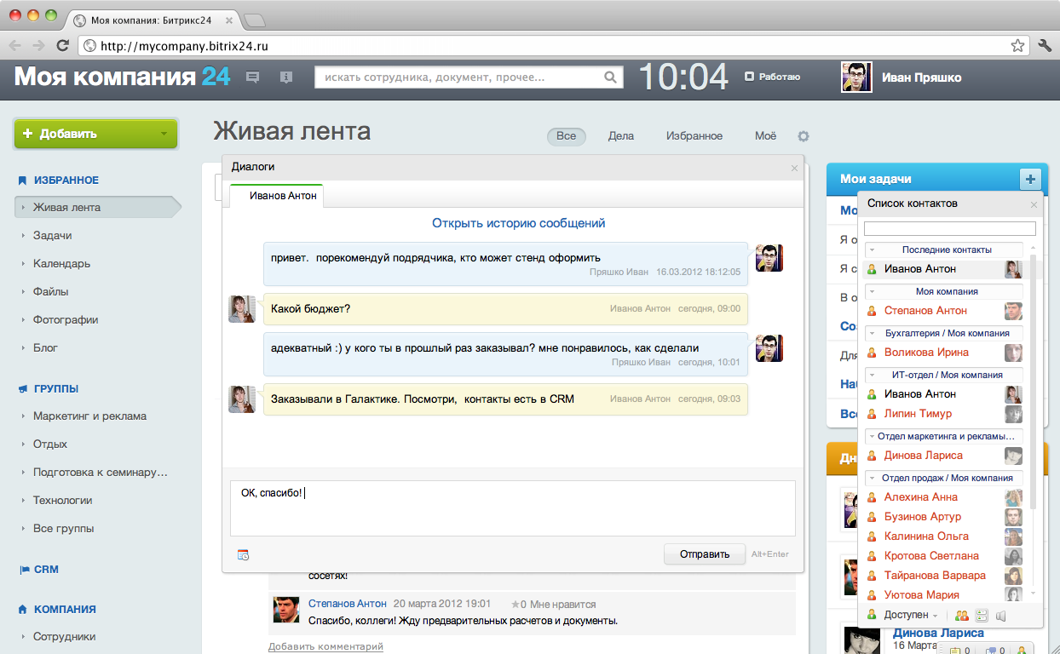
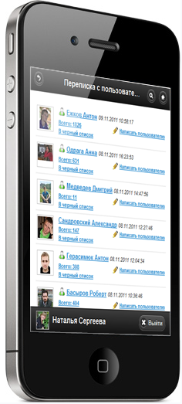
Общение с коллегами

Slide 12
Быстрый поиск контактов на корпоративном портале

Slide 13
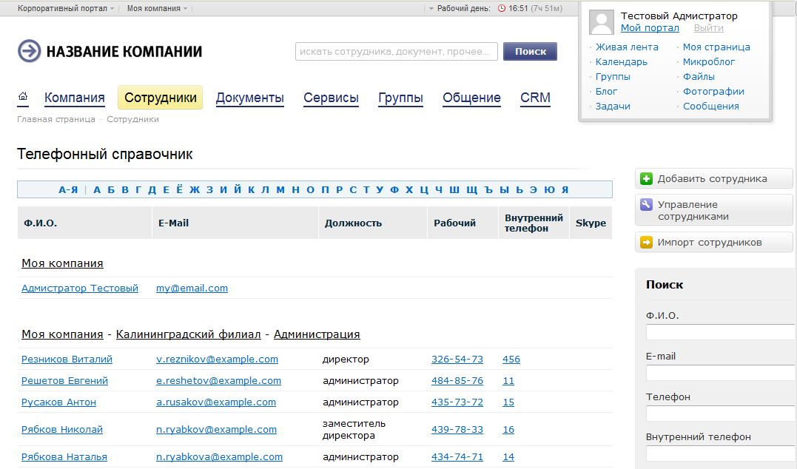
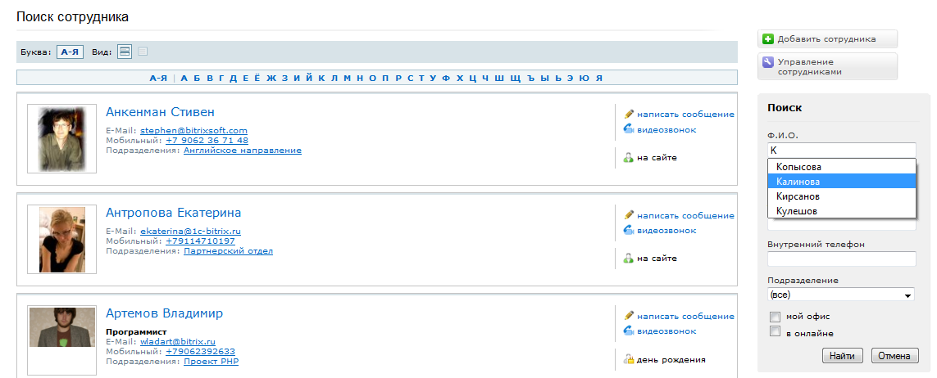
Поиск контактов и справочник

Slide 14
Управление задачами и проектами через корпоративный портал

Slide 15
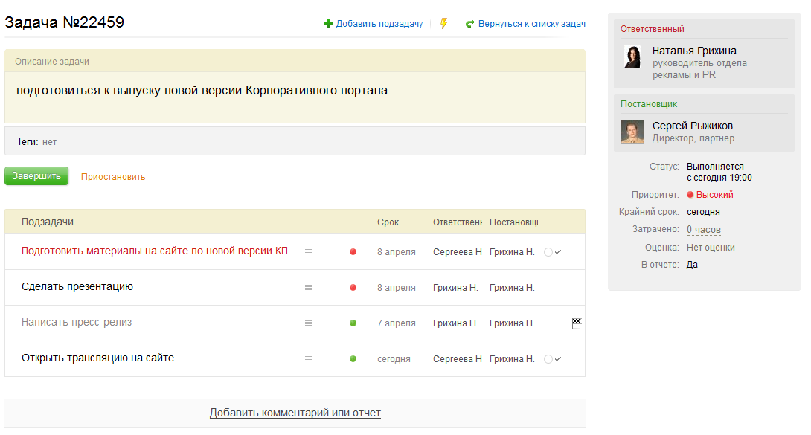
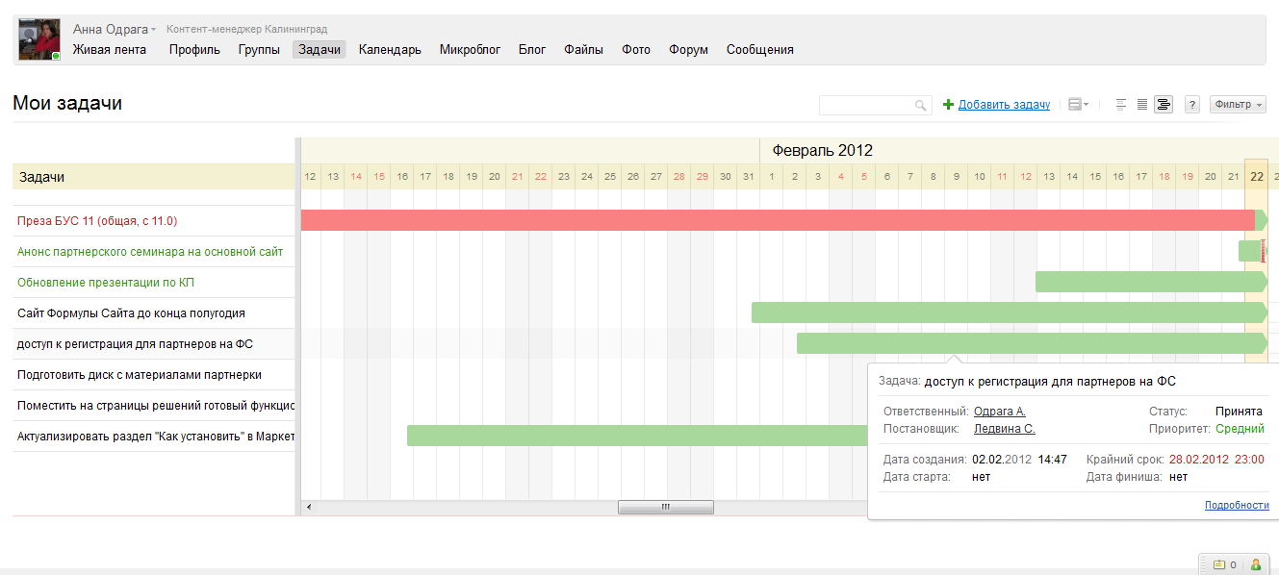
Управление задачами и проектами

Slide 16
Быстро. Просто. Эффективно.
1С-Битрикс: Корпоративный портал
Простое решение сложных задач

Slide 17
Выберите свой вариант интерфейса

Slide 18
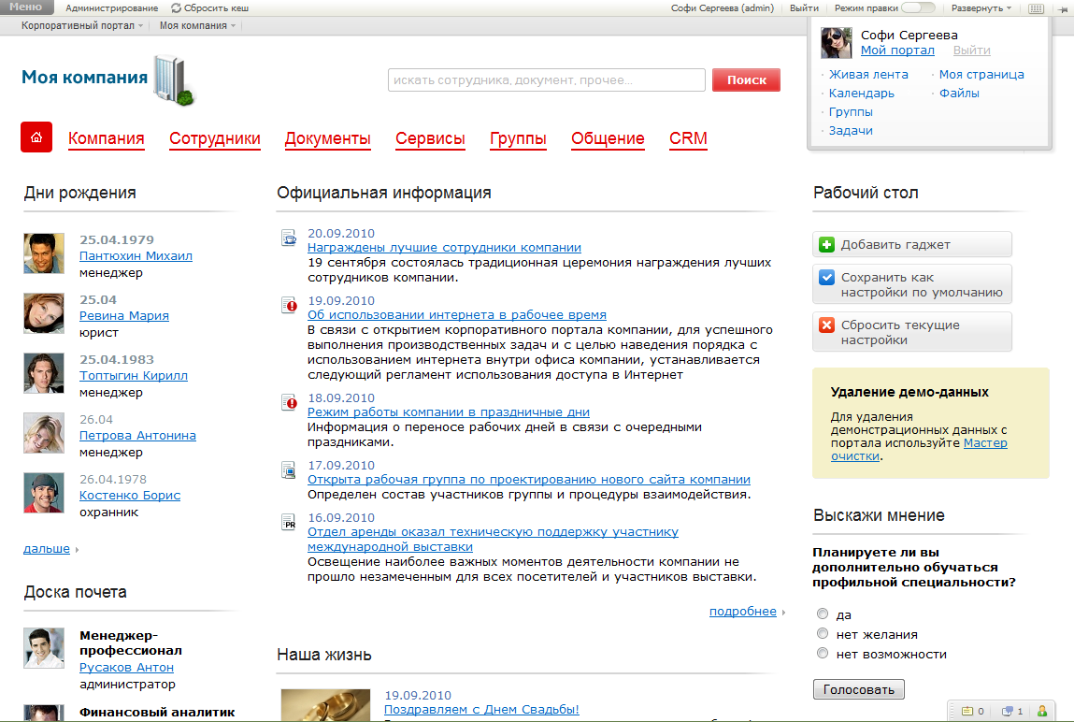
Классический интерфейс

Slide 19
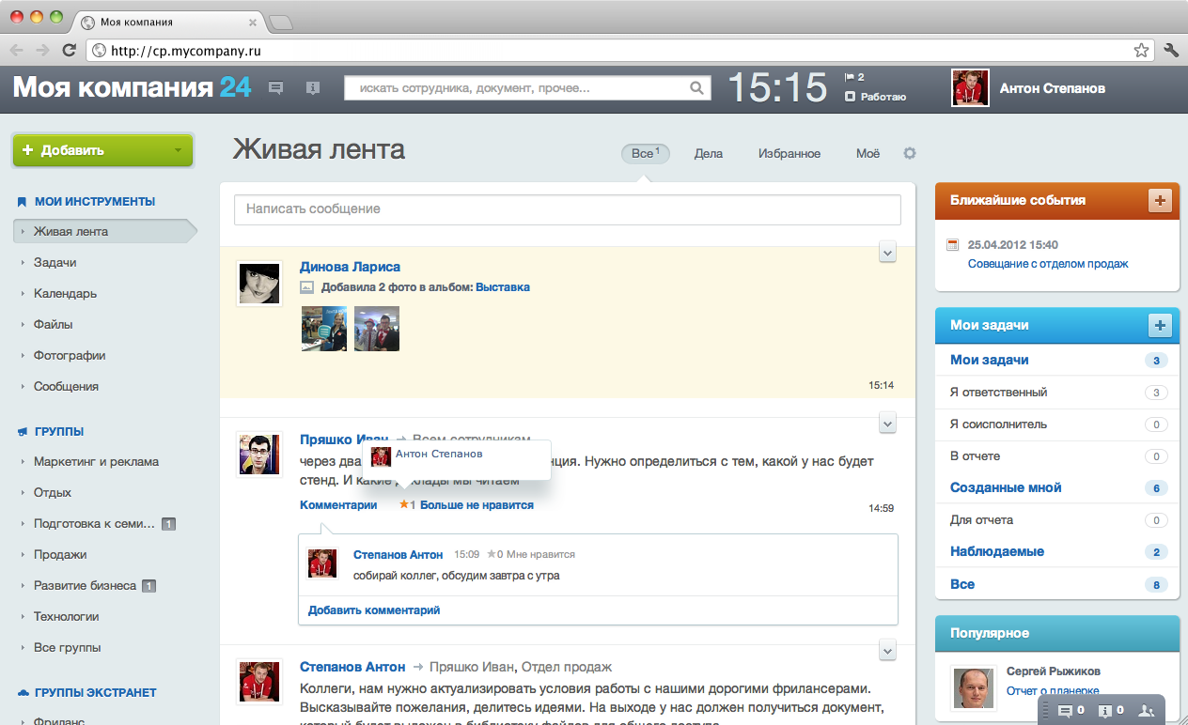
Интерфейс «Битрикс24»
Социальный интранет

Slide 20
Коллективная работа

Slide 21
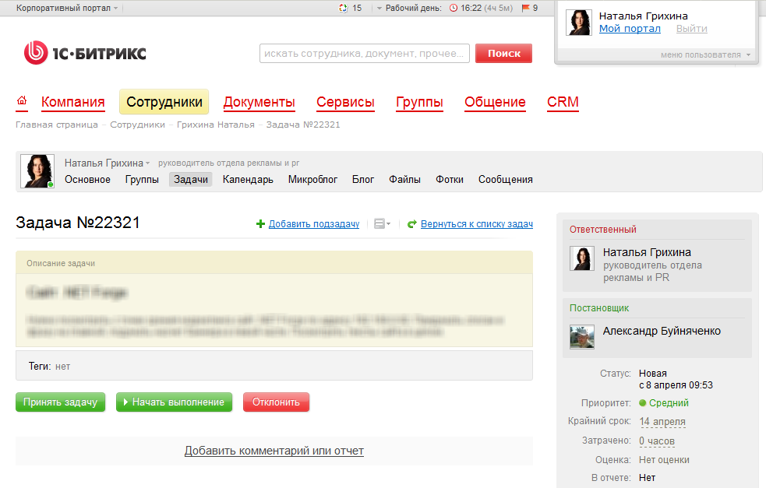
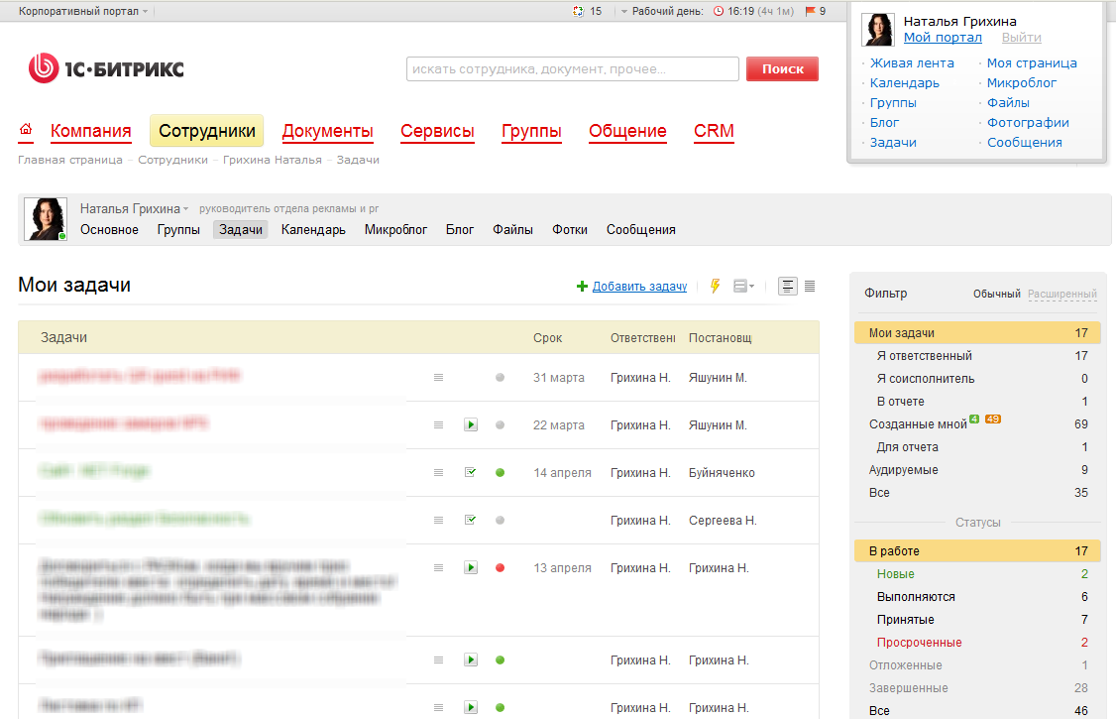
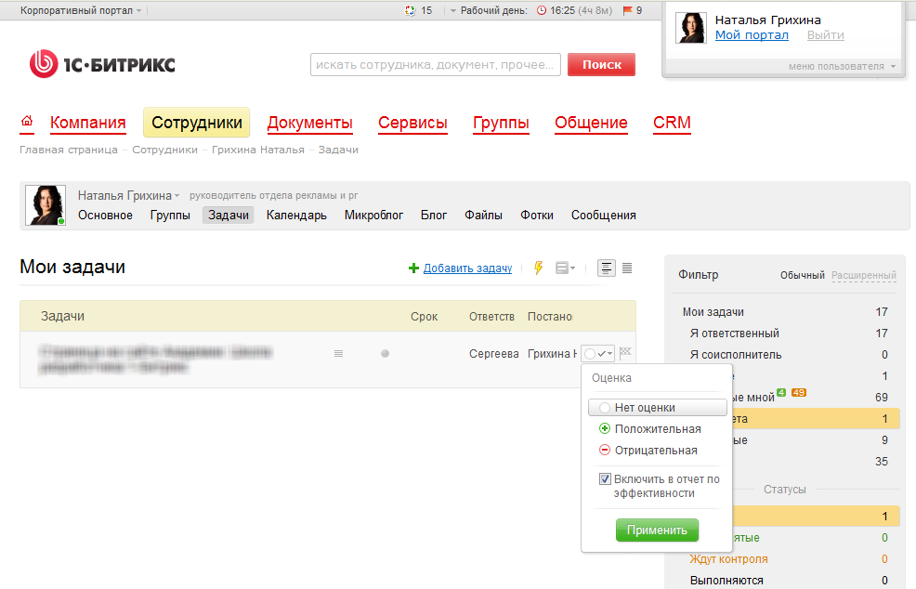
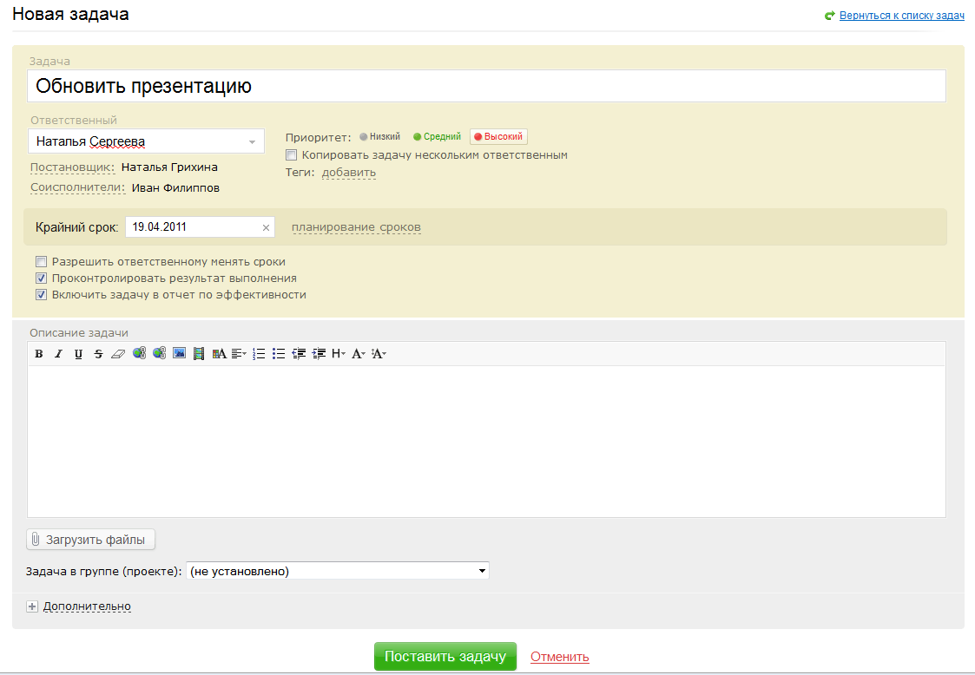
Управление задачами и проектами
сотрудник может самостоятельно ставить себе задачи, принимать их от руководителя, делегировать своим подчиненным
в задаче можно указать соисполнителей и наблюдателей
задачи над проектом можно представить в виде диаграммы Ганта

Slide 22
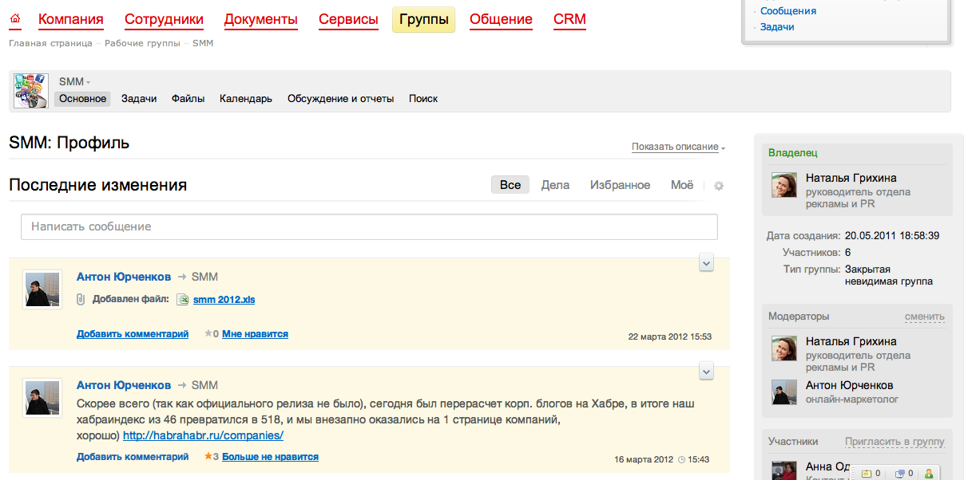
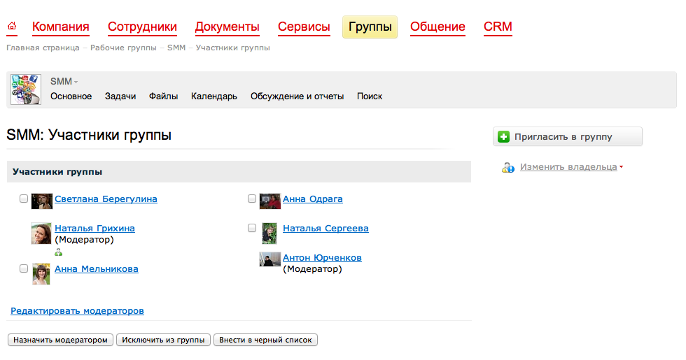
Рабочие группы
сотрудники объединяются в группы, работающие над разными проектами;
в группах настраивается приватность, функционал и его доступность (условия, правила, доступ к содержимому);
назначается модератор, редактируется состав группы, раздаются приглашения на вступление и т.д.;

Slide 23
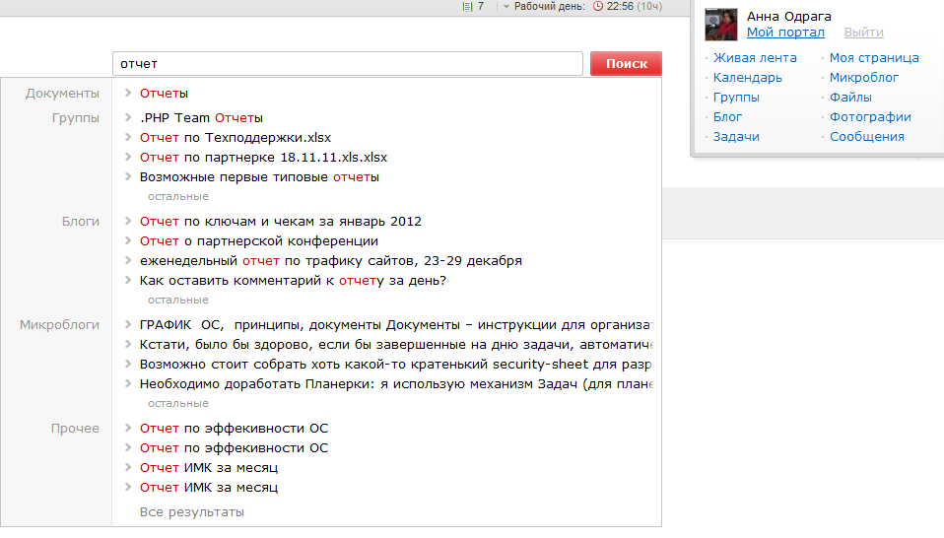
Мгновенный поиск
моментальная индексация обновленных и новых документов;
поиск по внутреннему содержимому документов (DOCX, XLSX, DOC, XLS, PPTX, PPT, PDF, RTF, ODS и другим);
учет прав доступа сотрудника при отображении результатов поиска;

Slide 24
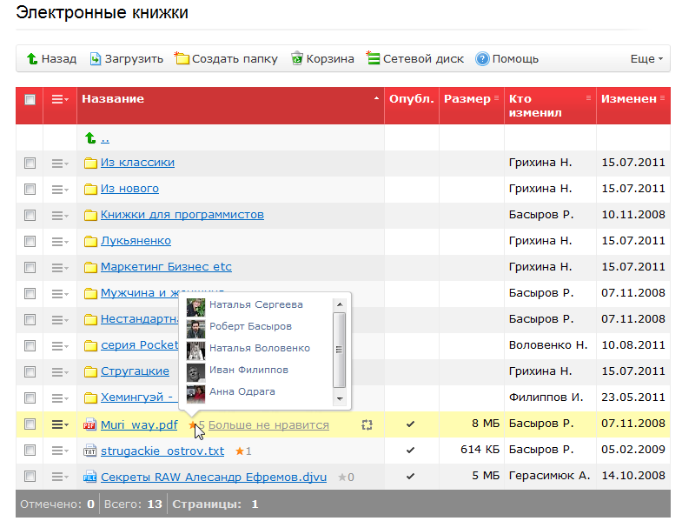
Социальный поиск
На поиск влияет мнение сотрудников (учитывается нажатие кнопки «Мне нравится».
Самый ценный с точки зрения сообщества контент всегда выводится первым в результатах поиска.

Slide 25
Управление документами
коллективный доступ к общим файлам
уведомление о новых документах в «Живой ленте»
персональные файлы у каждого сотрудника
загрузка новой копии документа
история изменений документа

Slide 26
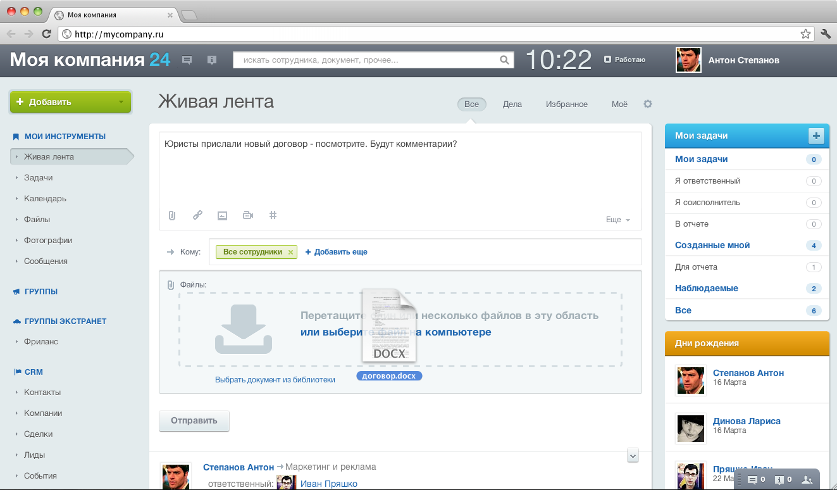
Внутренние сообщения
отправка сообщения в один клик, прямо из «Живой ленты»
адресация лично сотруднику, сразу нескольким сотрудникам, отделу компании или рабочей группе
к сообщению можно прикрепить документ, фотографию или видео и обсудить с коллегами
Система внутренних сообщений - альтернатива электронной почте

Slide 27
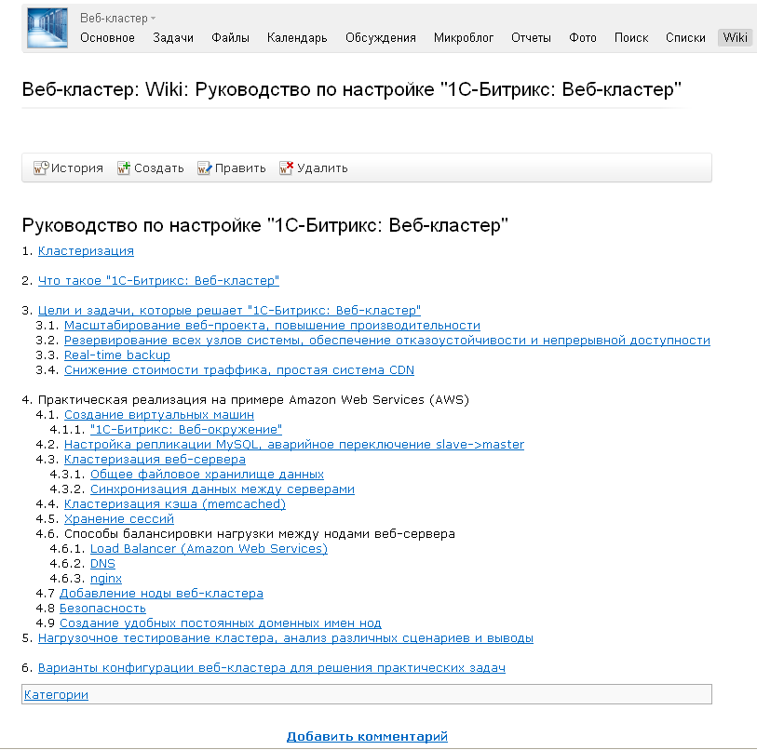
База знаний
страницу Wiki можно не только править, но и писать к ней свои комментарии
учет изменений по каждому тексту
сравнение редакции (версии) текстов и возврат к более ранним
визуальный редактор страниц для Wiki

Slide 28
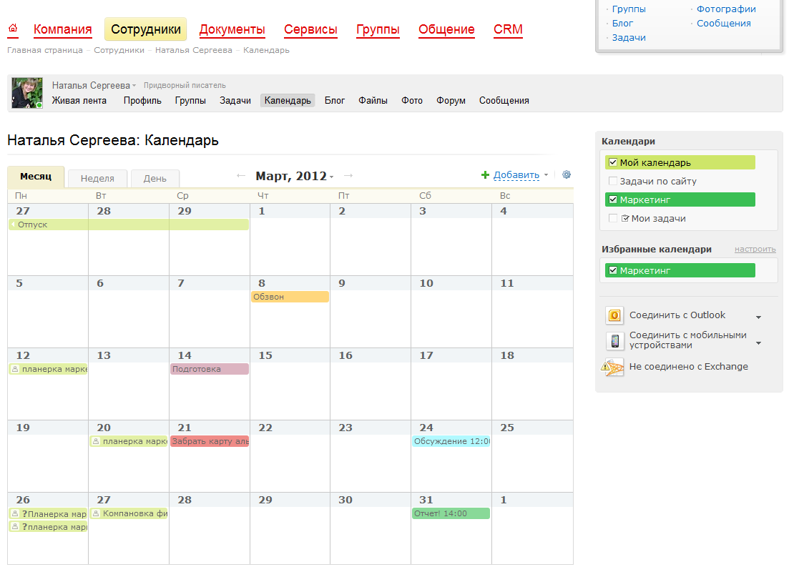
Календари
планирование рабочего времени
напоминания о предстоящих событиях
календари можно загрузить в мобильный телефон или планшет (iPhone, iPad, Android)

Slide 29
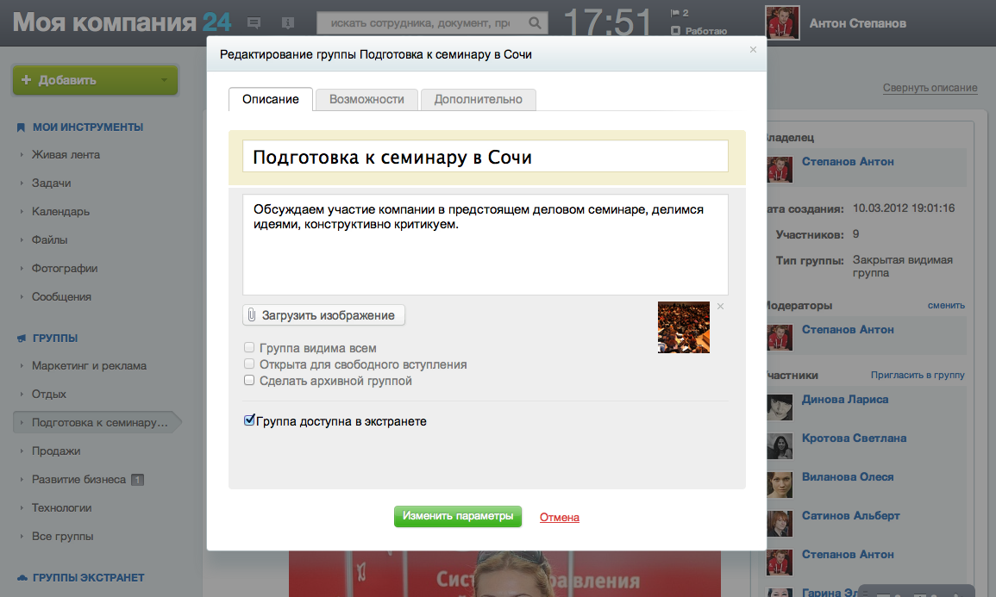
Экстранет
сотрудники всегда работают внутри корпоративного портала
в любую рабочую группу можно пригласить внешних пользователей
пользователи Экстранета не получат доступ к закрытой внутрикорпоративной информации

Slide 30
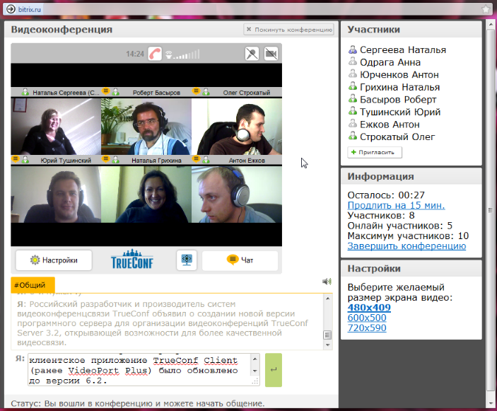
Видеопереговорные
Видеозвонки напрямую сотрудникам
Видеопереговорные с резервированием

Slide 31
Сервис «Есть идея?» - возможность для каждого сотрудника предложить свою идею

Slide 32
Социальные коммуникации

Slide 33
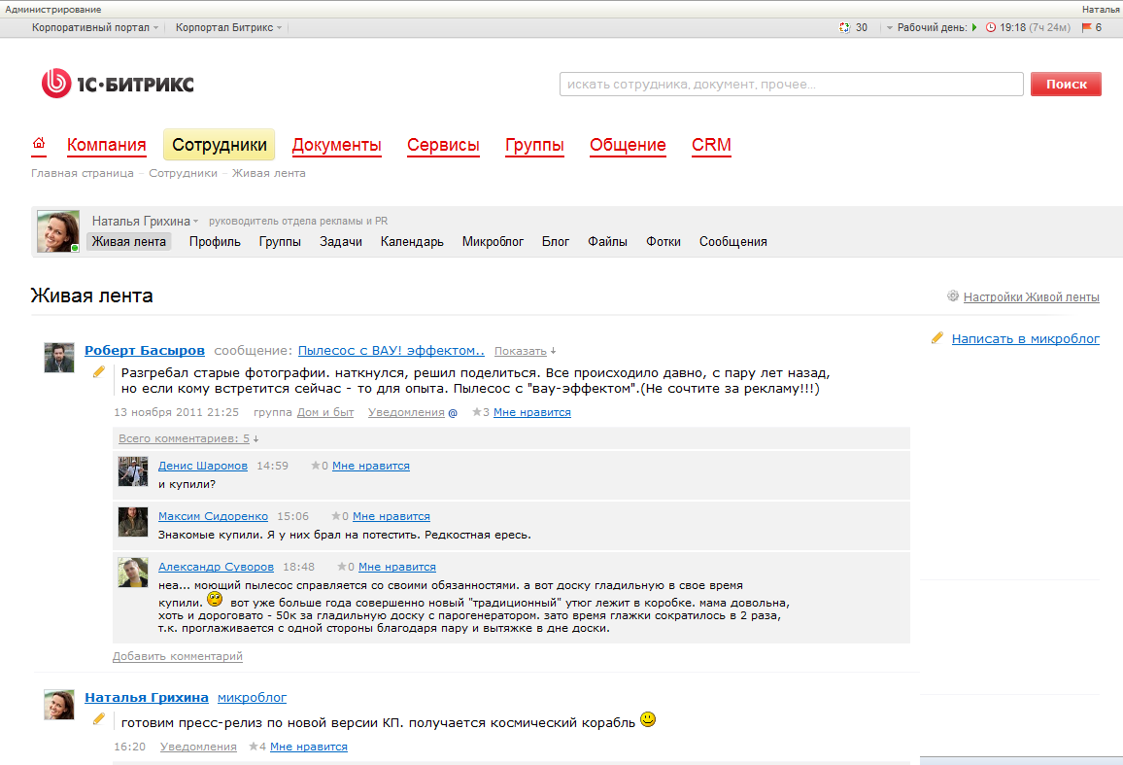
Интерактивная «Живая лента»
«Живая лента» – интерактивная лента всех изменений на вашем корпоративном портале.
Читая «живую ленту», все сотрудники всегда в курсе событий и могут оперативно реагировать на поставленные задачи, подключаться к обсуждениям, просматривать новые документы.

Slide 34
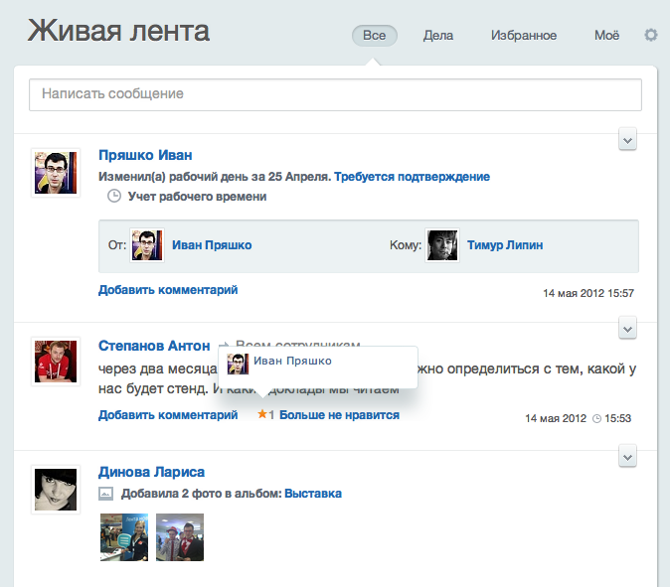
«Мне нравится»
«Живая лента» интерактивна – можно сразу комментировать сообщения, отмечать сообщения кнопкой «Мне нравится».
Отметка «Мне нравится» показывает мнение сотрудников, влияет на рейтинг записи, файла - в результатах поиска эти документы будут показаны первыми.

Slide 35
Веб-мессенджер
индикатор присутствия на портале
не нужно устанавливать сторонние программы
переписка с коллегами хранится в истории
встроенный поиск по архиву сообщений
Безопасный и эффективный инструмент общения для сотрудников

Slide 36
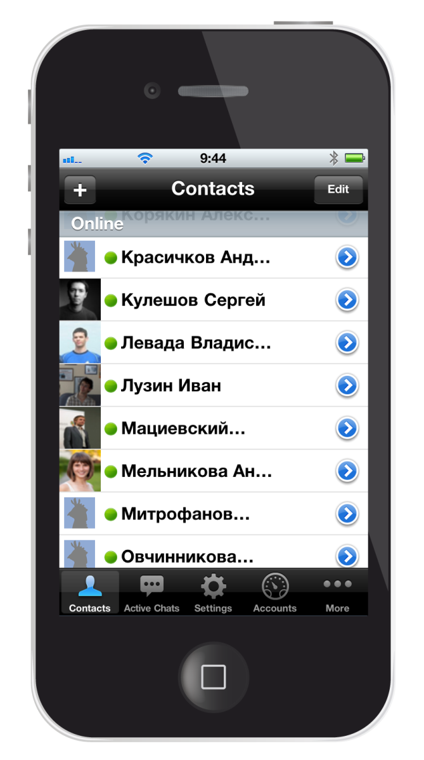
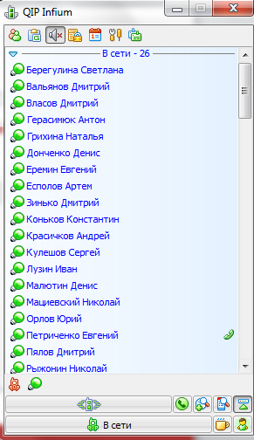
IM-сообщения/ Jabber/XMPP

Slide 37
Компания

Slide 38
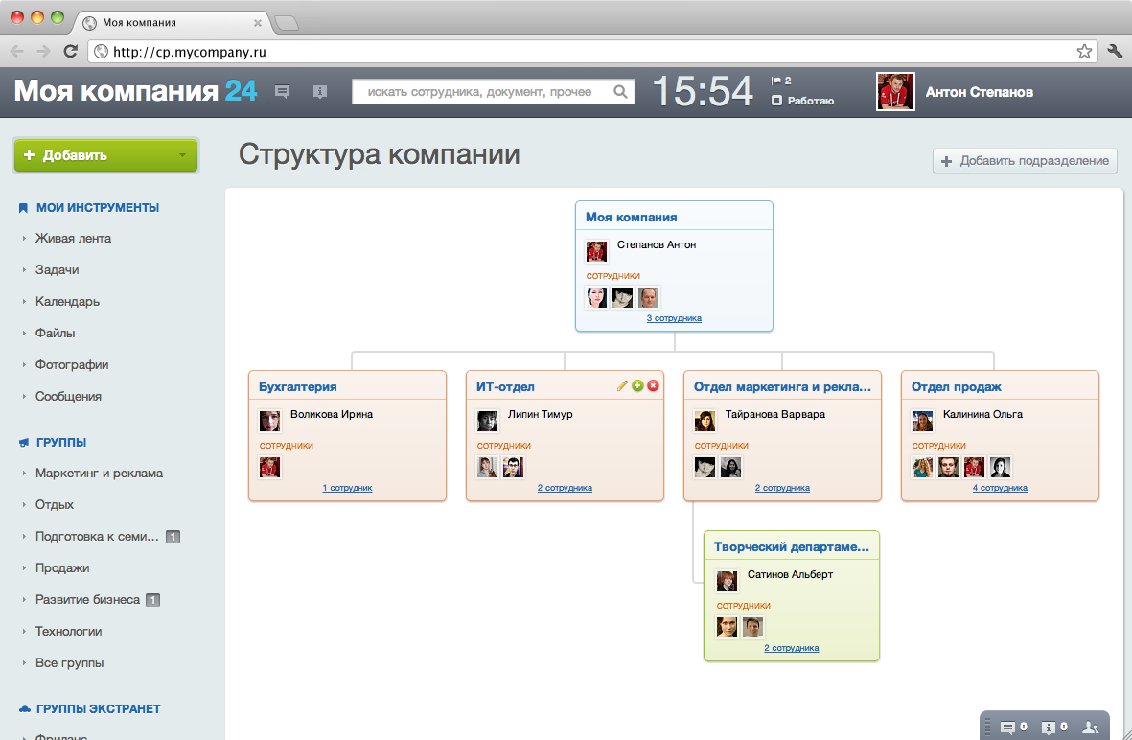
Визуальная структура
функция drag&drop (можно «перетащить» мышкой сотрудника из одного отдела в другой, поменять руководителей отделов, добавить новых сотрудников)
иерархия в структуре используется в управлении задачами, для рабочих отчетов, планерок, в правах доступа
Структуру компании можно проектировать визуально

Slide 39
Список сотрудников

Slide 40
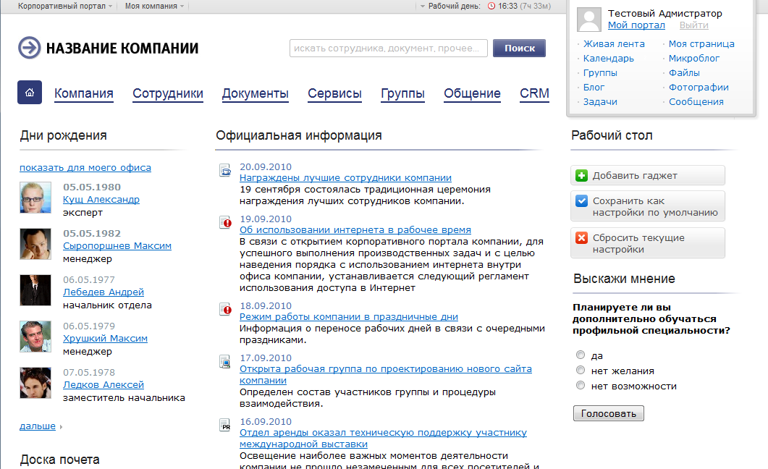
Лента официальных новостей

Slide 41
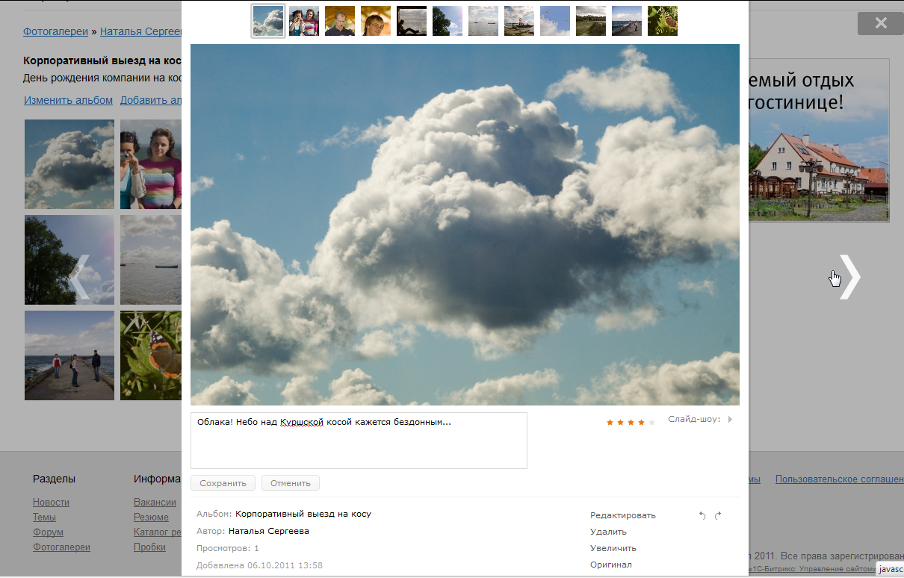
Фото- и видеогалереи компании

Slide 42
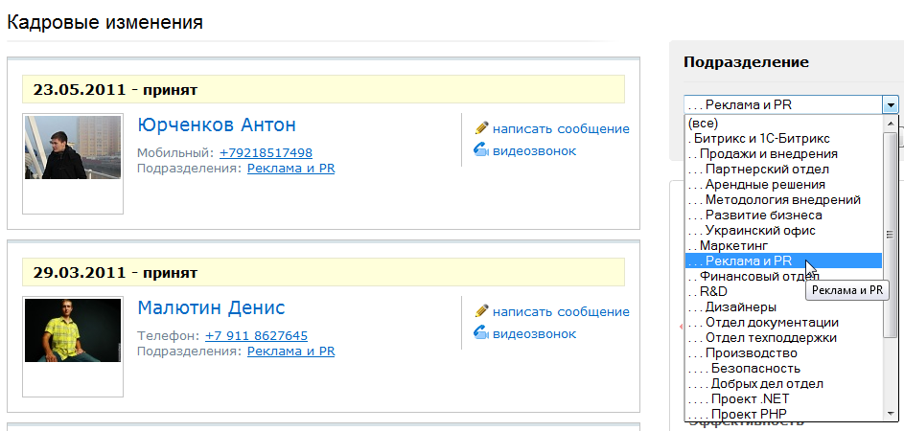
Кадровые изменения

Slide 43
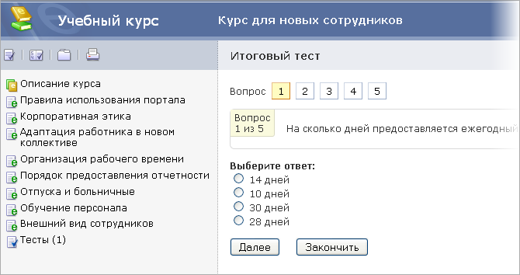
Обучение и сертификация сотрудников

Slide 44
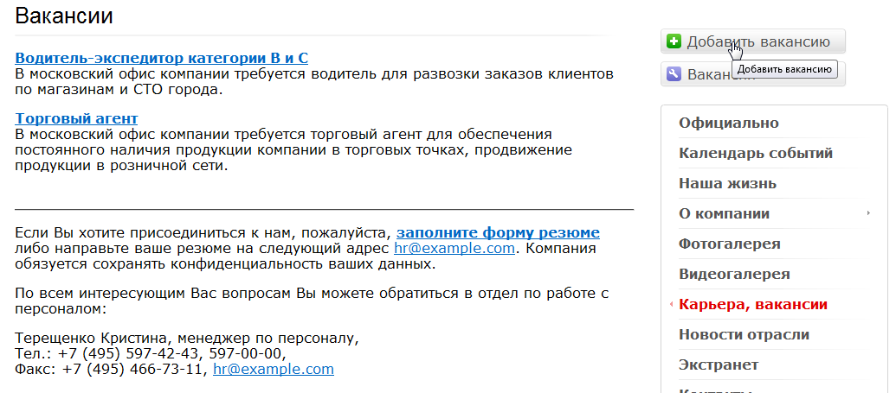
Карьера и вакансии

Slide 45
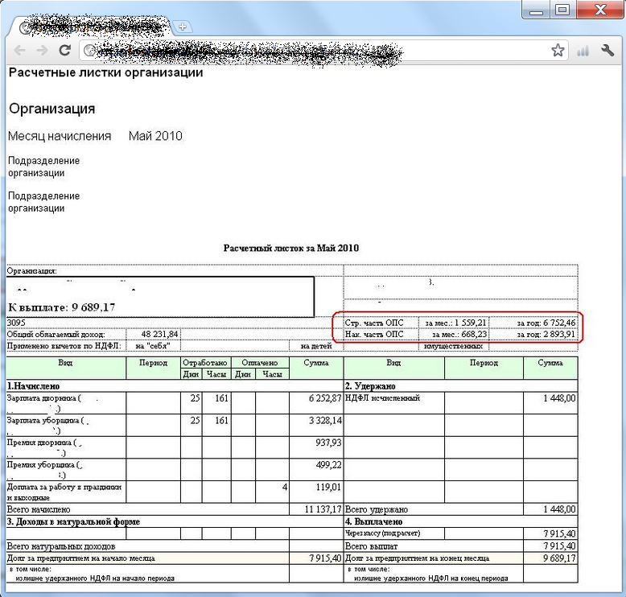
Зарплатные листки и отпуска

Slide 46
Планы и отчеты

Slide 47
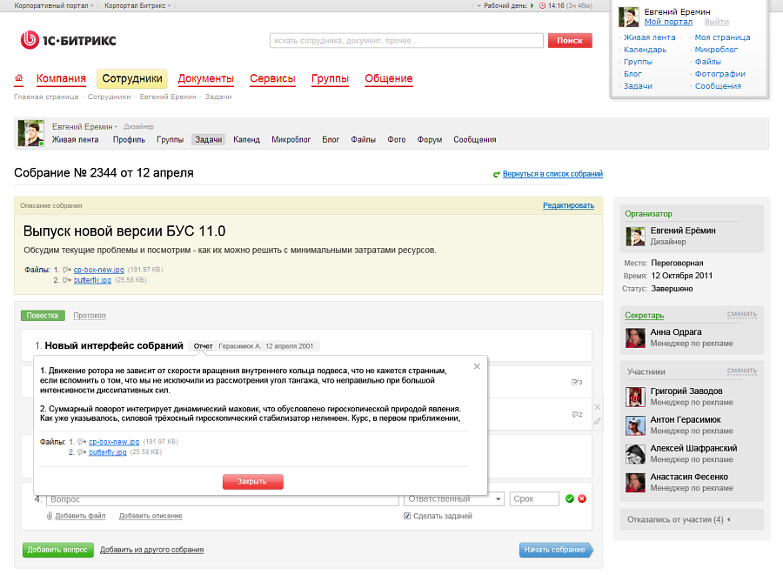
Собрания и планерки

Slide 48
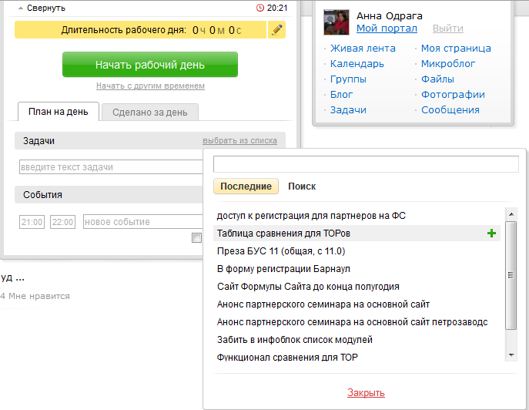
Учет рабочего времени

Slide 49
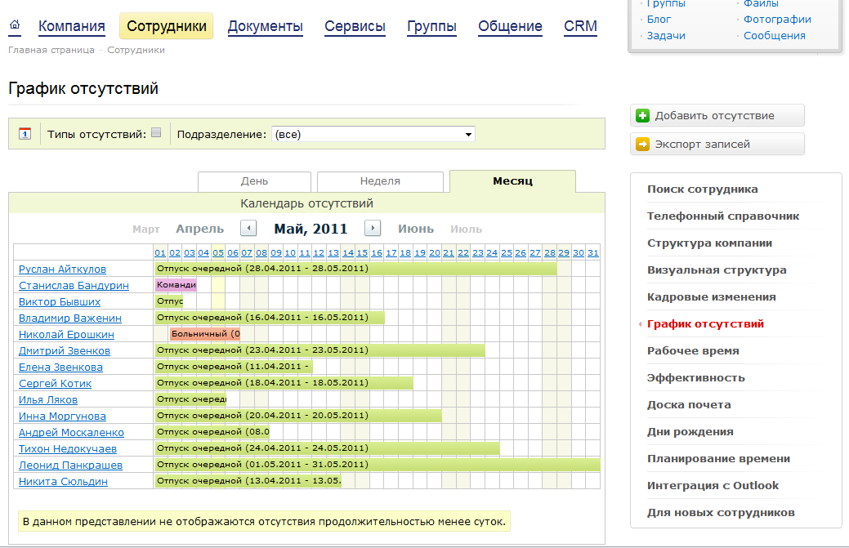
График отсутствий

Slide 50
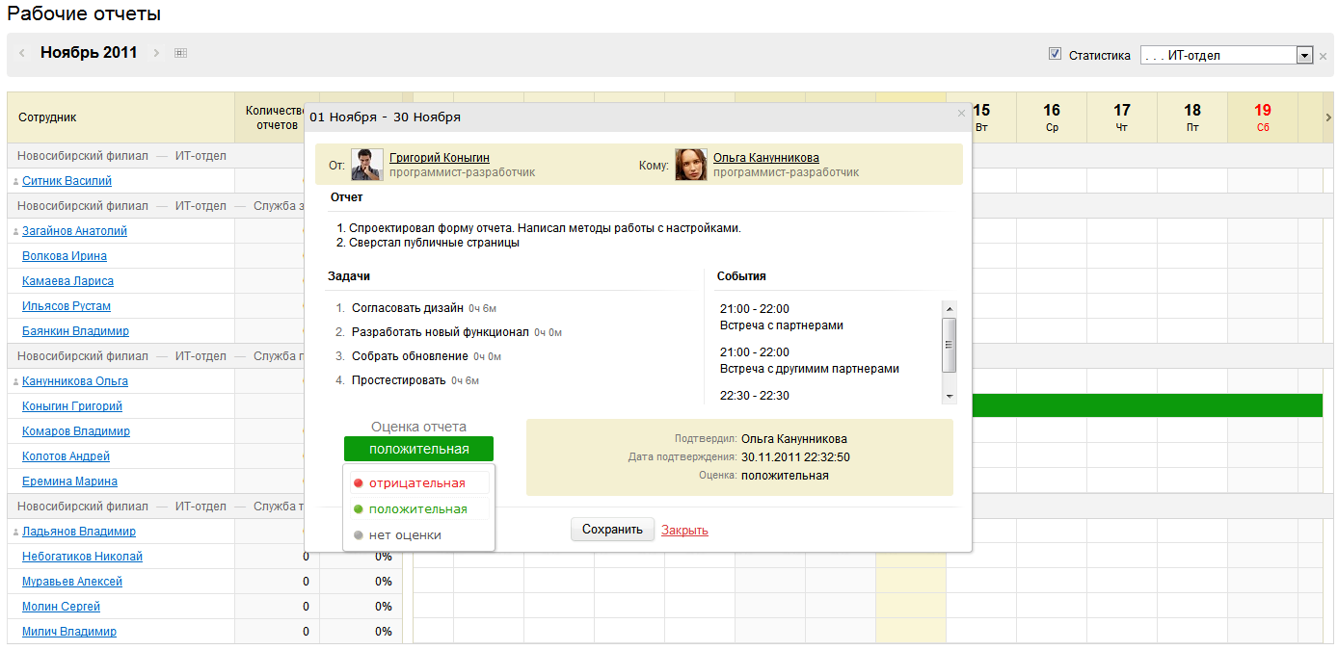
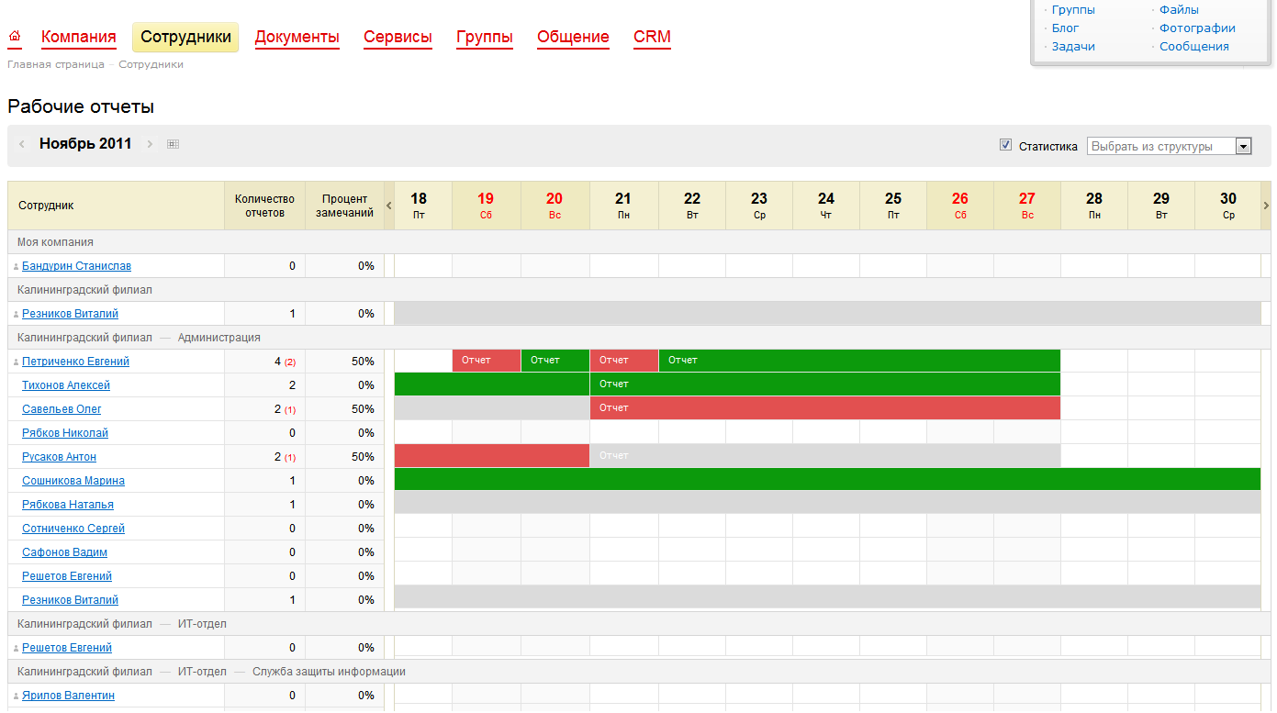
Рабочие отчеты

Slide 51
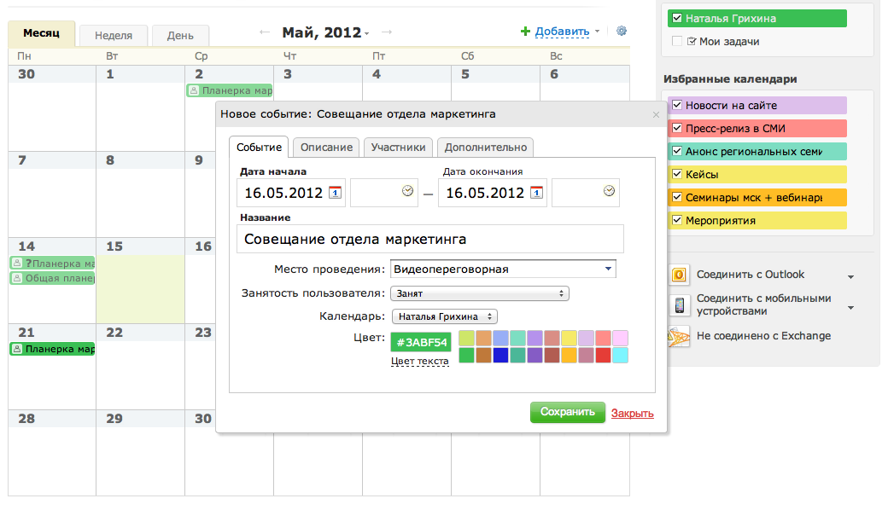
Резервирование переговорных

Slide 52
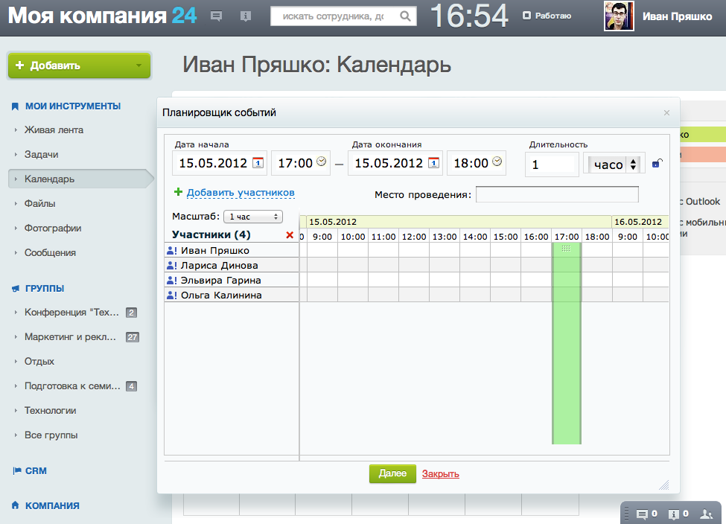
Планировщик событий в календаре

Slide 53
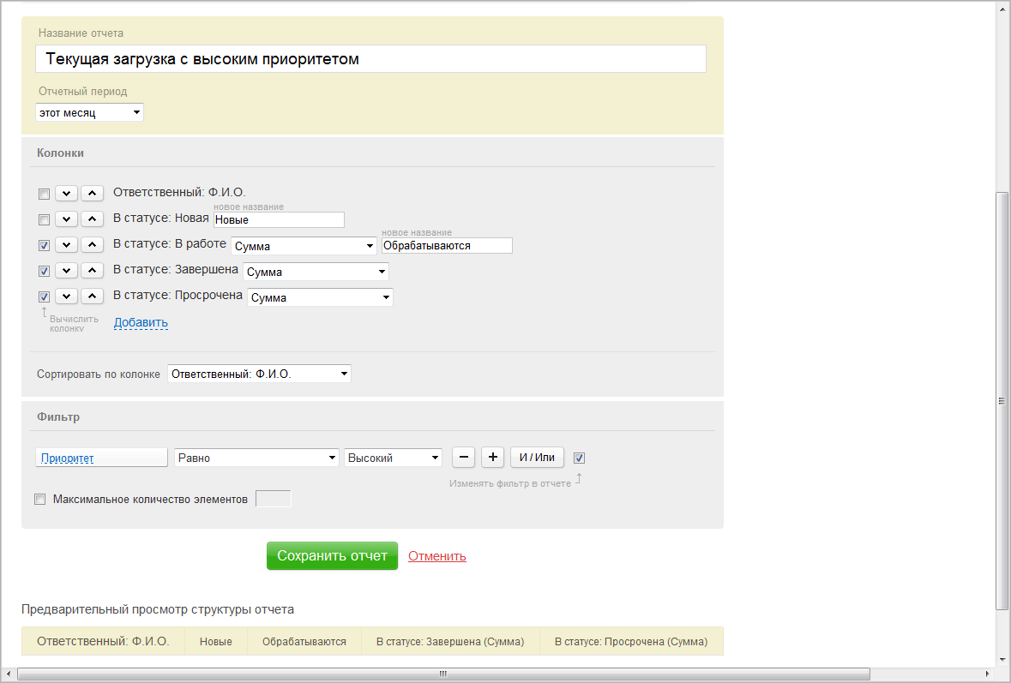
Конструктор отчетов

Slide 54
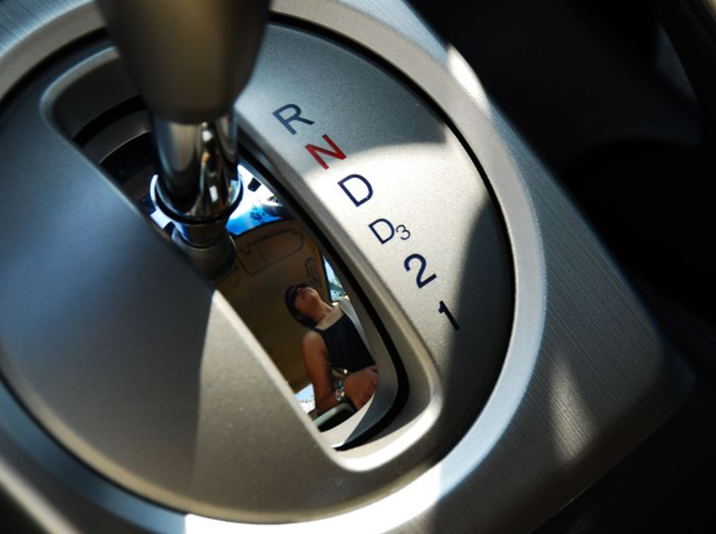
Автоматизация бизнеса

Slide 55
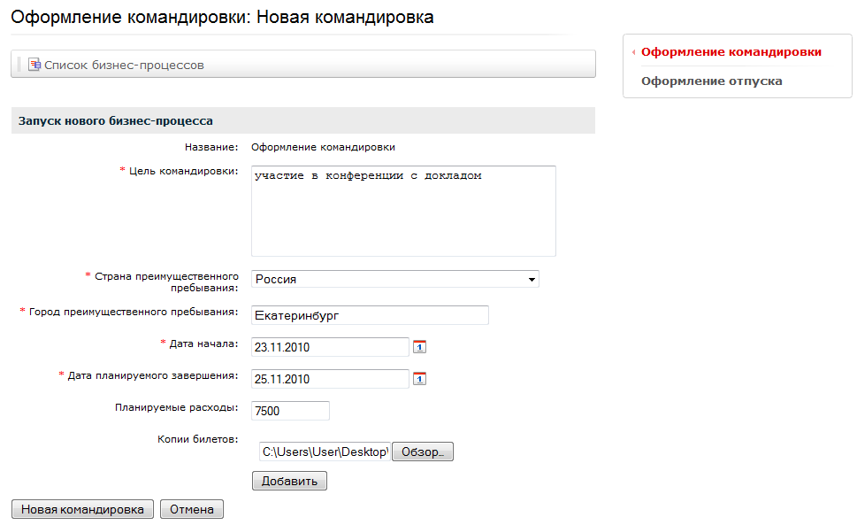
Бизнес-процессы

Slide 56
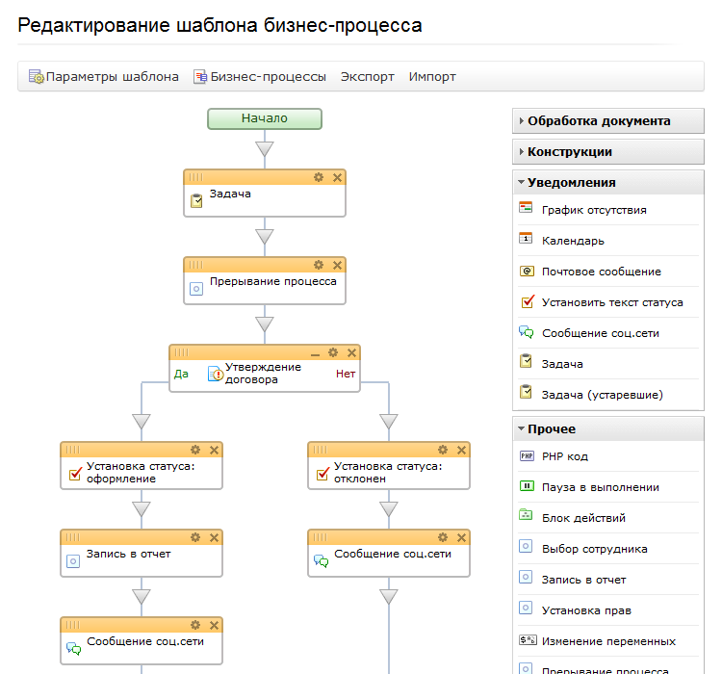
Визуальное проектирование бизнес-процесса

Slide 57
Оплата счета
(пример бизнес-процесса)

Slide 58
Технология Send&Save

Slide 59
Система техподдержки

Slide 60
CRM (Customer Relationship Management)

Slide 61
Что такое CRM?
CRM (Customer Relationship Manager) - система управления взаимоотношениями с клиентами, служит для учета потенциальных и текущих клиентов, а также сделок, произведенных с ними.

Slide 62
CRM

Slide 63
CRM и интернет-магазин
Вы можете быстро интегрировать CRM с интернет-магазином на платформе «1С-Битрикс».
CRM

Slide 64
Возможности CRM в интернет-магазине
загрузка данных о заказах в CRM
регулярный двунаправленный обмен данными между интернет-магазином и CRM
обработка заказов прямо в CRM
объединение в CRM заказов из разных интернет-магазинов
бизнес-процесс для автоматического распределения «лидов» между менеджерами (например, в зависимости от суммы контракта)
«воронка» для оценки эффективности продаж
и многое другое
CRM

Slide 65
Конструктор отчетов в CRM
Восемь типовых отчетов:
Выигранные сделки
Доходность по товарам
Объем сделок по контактам
Объем сделок по компаниям
Объем сделок по менеджерам
Ожидаемые продажи
Просроченные сделки
Распределение сделок по стадиям
Возможность создавать любые свои

Slide 66
Веб-формы + CRM
Результаты веб-форм с сайта можно автоматически выгружать в CRM.

Slide 67
Интеграция

Slide 68
Обмен данными с «1С:Зарплата и Управление персоналом»

Slide 69
Импорт данных из внешних источников

Slide 70
Двунаправленная интеграция с Microsoft Office Outlook

Slide 71
Интеграция с Microsoft
Коннектор к MS Exchange Server 2007/2010
Коннектор к MS SharePoint
Интеграция с MS Exchange Web Mail
Улучшенная интеграция с Active Directory и с MS Office

Slide 72
Интеграция с Google
Поддержка форматов CalDAV

Slide 73
Интеграция с Apple

Slide 74
Интерактивные сервисы

Slide 75
Мобильность
Технология BitrixMobile

Slide 76
Мобильный портал

Slide 77
Многодепартаментность

Slide 78
Многодепартаментность

Slide 79
Производительность

Slide 80
Веб-кластер
Основные задачи, которые решает веб-кластер:
Обеспечение высокой доступности сервиса (так называемые HA - High Availability или Failover кластеры)
Масштабирование веб-проекта в условиях возрастающей нагрузки (HP - High Performance кластеры)
Балансирование нагрузки, трафика, данных между несколькими серверами.
Создание целостной резервной копии данных для MySQL.

Slide 81
Безопасность

Slide 82
«Панель безопасности»
Оценка уровней безопасности веб-проекта

Slide 83
Технология одноразовых паролей
Ваши сотрудники авторизуются на портале, используя свой логин, пароль и цифровой ключ со своего персонального брелка. Ключ используется только один раз и для каждой авторизации пользователя генерится новый набор цифр.
Технология одноразовых паролей (One Time Password - OTP) с использованием брелков Aladdin eToken PASS позволяет быть однозначно уверенным, что на портале авторизуется именно тот человек, которому выдали брелок.
Корректность работы электронных ключей eToken PASS для системы «1С-Битрикс: Корпоративный портал» подтверждается соответствующим сертификатом компании Aladdin, выданным на основании серии испытаний.

Slide 84
Веб-приложение для генерации одноразовых паролей (OTP)
Готовое мобильное веб-приложение BitrixOTP, которое включено в модуль «Проактивной защиты», можно скачать бесплатно.
BitrixOTP опубликовано в Apple App Store и Android Market.

Slide 85
Сертификация ФСТЭК
ФСТЭК (России) - Федеральная служба по техническому и экспортному контролю.

Slide 86
Ваш корпоративный портал

Slide 87
Внедрение портала
Коробочное решение
Развертывание и настройка системы
Готовый корпоративный портал

Slide 88
Внедрение за 4 часа

Slide 89
Стоимость редакций
Компания
19 900 руб. неограниченное количество пользователей*
Совместная работа
59 500 руб. 25 пользователей
дополнительные по 700 руб.
Бизнес-процессы
99 500 руб. 25 пользователей
дополнительные по 700 руб.
Холдинг
249 000 руб. 25 пользователей
дополнительные по 700 руб.
* При переходе на старшие редакции нужно приобрести лицензии на необходимое число дополнительных пользователей.

Slide 90
Сравнение редакций
продолжение

Slide 91
Сравнение редакций
продолжение

Slide 92
Сравнение редакций
продолжение

Slide 93
Сравнение редакций
продолжение

Slide 94
Сравнение редакций
продолжение

Slide 95
Сравнение редакций

Slide 96
Компания «1С-Битрикс» уделяет большое внимание обучению пользователей, качеству технической поддержки.
Все пользователи продуктов «1С-Битрикс», а также некоммерческие пользователи (например, если вы тестируете продукт перед покупкой) могут направить вопрос специалистам технической поддержки и получить квалифицированную консультацию.
Все коммерческие пользователи продукта бесплатно получают 1 год технической поддержки.
Обратиться в Службу технической поддержки можно через сайт «1С-Битрикс»:
www.1c-bitrix.ru/support/

Slide 97
Документация
Комплект справочной информации по продукту включает:
Руководство по установке
Руководство по интеграции
Руководства пользователя
Руководство по конфигурированию
Онлайновая система помощи
API для разработчиков
Windows Help
Контекстная помощь

Slide 98
Обучение
Учебные онлайн-курсы для пользователей
Компания «1С-Битрикс» проводит бесплатное онлайн-обучение и сертификацию пользователей программного продукта «1С-Битрикс: Управление сайтом».
Курсы могут пройти все желающие бесплатно на сайте www.1c-bitrix.ru.
Сертифицированные учебные центры
Авторизованные учебные центры проводят платные учебные курсы в России и СНГ. Расписание ближайших курсов вы найдете на сайте www.1c-bitrix.ru.

Slide 99
Виртуальная лаборатория Протестируйте продукт перед покупкой
Бесплатная пробная версия на 30 дней
Доступ к демо-порталу на 3 часа

Slide 100
На платформе «1С-Битрикс» работает более 60 000 веб-проектов.
Быстро. Просто. Эффективно.

Slide 101
Тиражные решения

Slide 102
Быстро. Просто. Эффективно.
1С-Битрикс: Управление сайтом
профессиональная система управления веб-проектами для создания:
корпоративных сайтов
интернет-магазинов
информационных порталов
онлайн-сообществ
социальных сетей
и других сайтов
www.1c-bitrix.ru

Slide 103
Тиражные решения
«1С-Битрикс» предлагает тиражные решения, разработанные на основе продукта «1С-Битрикс: Управление сайтом».
Сайт государственной организации
Интернет-магазин
Сайт школы
Сайт конференций
Сайт медицинской организации
Информационный портал

Slide 104
1С-Битрикс: Маркетплейс
В каталоге более 700 готовых веб-приложений для сайтов и корпоративных порталов.
В каталоге представлены бесплатные и коммерческие веб-приложения, которые расширяют возможности продуктов «1С-Битрикс».

Slide 105
Бесплатные семинары
«1С-Битрикс» проводит бесплатные семинары в России и Украине, а также вебинары (онлайн-семинары).
Семинары будут полезны тем, кто планирует разработку сайта, интернет-магазина или корпоративного портала.
Темы семинаров:
создание сайтов и управление контентом
веб-юзабилити
поисковая оптимизация и продвижение сайтов
разработка интернет-магазинов
электронные платежи
интеграция с «1С»
создание корпоративных порталов
управление внутренними коммуникациями
Архангельск
Владивосток
Донецк
Екатеринбург
Казань
Калининград
Киев
Краснодар
Красноярск
Москва
Нижний Новгород
Новосибирск
Пенза
Ростов-на-Дону
Санкт-Петербург
Симферополь
Уфа
Чебоксары
Челябинск
и другие города

Slide 106
Следите за нами!
twitter.com/1C_Bitrix
facebook.com/1CBitrix
www.1c-bitrix.ru

Slide 107
Ответим на ваши вопросы:
8-800-250-18-60
info@1c-bitrix.ru
www.1c-bitrix.ru

